Slide 1
EEM 491- BİTİRME PROJESİ
GEZGİN ROBOTUN KONUMUNUN PC’DEN İZLENMESİ
Hazırlayan : Caner Dağlı
Proje Danışmanı : Yrd. Doç. Dr. Hamit Erdem

Slide 2
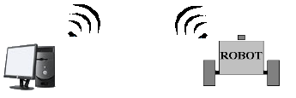
Proje Tanımı
Belirli bir alan içinde hareket eden bir robotun konum bilgilerinin kablosuz bir şekilde PC’ye gönderilerek bir ara yüz programı aracılığı ile ekranda görüntülenmesi.

Slide 3
Hedefler
Gezgin robotun çalışmasının öğrenilmesi
Robot üzerinde kullanılacak sensörlerin çalışmasının öğrenilmesi
Robotun denetimi için mikrodenetleyici seçilmesi

Slide 4
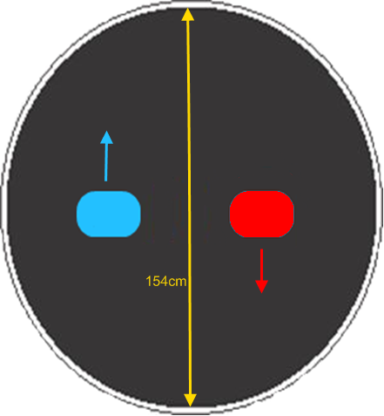
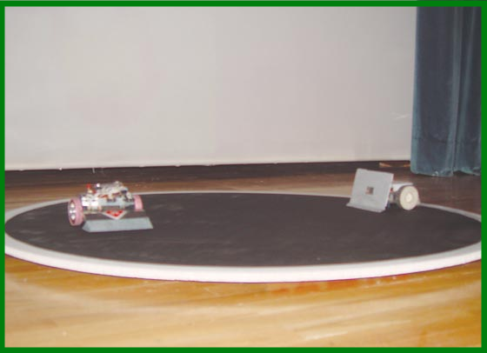
Sumo Robot
Kenarları beyaz çizgiyle sınırlandırılmış bir saha içerisinde bulunan rakip sumo robotu saha dışına atmak için tasarlanmış gezgin bir robottur.

Slide 5
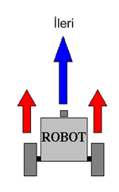
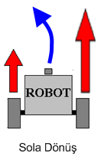
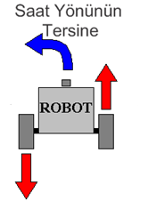
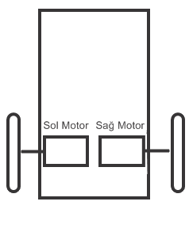
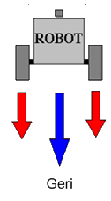
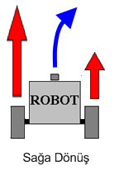
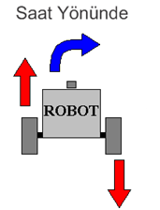
Sürüş Sistemi

Slide 6
Algılayıcılar
Hall Etkili Kodlayıcı
Kızıl Ötesi Uzaklık Algılayıcısı
Kontrast Algılayıcısı

Slide 7
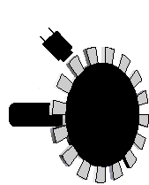
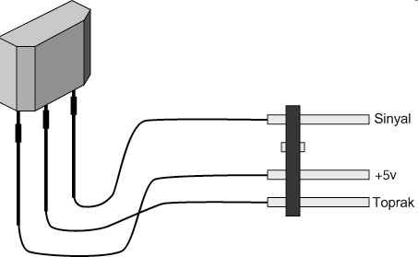
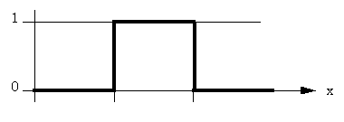
Hall Etkili Kodlayıcı
Her turda 25 darbe
Mikrodenetleyici üzerindeki sayaçlar ile darbelerin sayımı

Slide 8
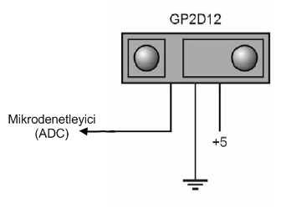
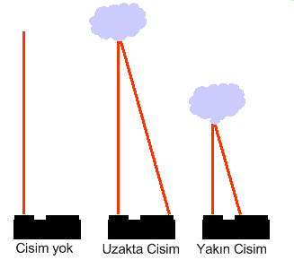
Kızıl Ötesi Algılayıcı (GP2D12)
Analog çıkış
8 – 80 cm. ölçüm aralığı

Slide 9
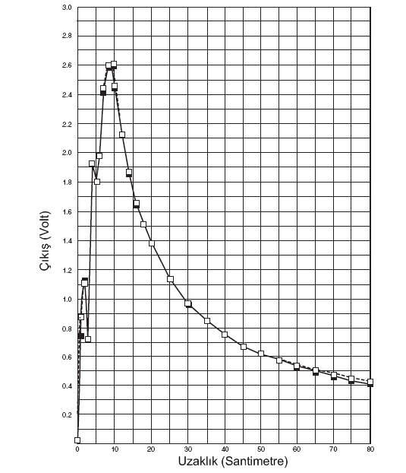
Kızıl Ötesi Algılayıcı

Slide 10
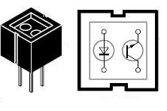
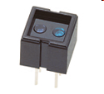
Kontrast Algılayıcısı (CNY70)
Ring çevresindeki beyaz bölgenin algılanması.
1 veya 0 sayısal çıkış

Slide 11
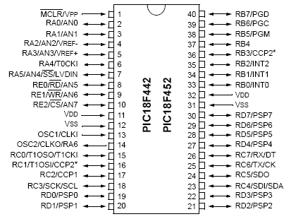
Mikrodenetleyici
PIC18F452
4 x Timer Modülü
2 x CCP Modülü
8 x 10bit ADC
USART, SPI, I2C Seri İletişim Modülleri

Slide 12
Blok Diyagram
Hall Etkili Kodlayıcı X2
TİMER
Kızılötesi Uzaklık Algılayıcısı
X3
ADC
PIC
18F452
Sağ Motor
L298 Motor Sürücü
Kontrast Algılayıcısı
X2
I/O
CCP
Sol Motor
İletişim
RX/TX
SCK/SDI/SDO

Slide 13
Devam Eden Çalışmalar
Algılayıcılardan veri toplanması ve PC’ye iletilmesi
Donanımın projeye yeterli olup olmadığının incelenmesi
Robotun konumunun izlenmesinde kullanılacak koordinat sisteminin belirlenmesi

Slide 14
Teşekkür ederim.

